Slide 1
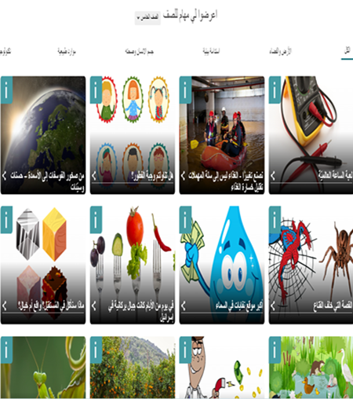
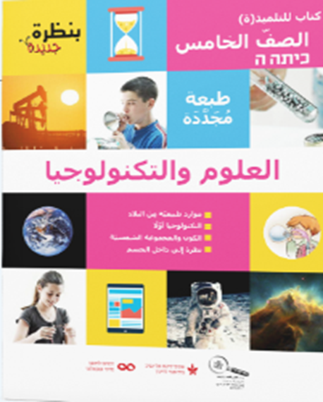
نَتَعَلَّمُ الْعُلُوْمَ وَالتِّكْنُولُوجيا
الصَّفُّ الخّامِسُ
فعّالياتٌ لافْتِتَاحِيَّةِ السَّنَةِ الدِّرَاسِيَّةِ
Notes:
הערה למורה: מטרת פעילות הפתיחה היא לעורר עניין וסקרנות ללמוד מדע וטכנולוגיה ולהפגיש את התלמידים עם נושאי הלימוד שילמדו בכיתה ה. מוצגות שתי פעילויות לבחירה שעוסקות בהתבוננות ובפליאה (האחת בתחום הטכנולוגיה, בנושא טכנולוגיות לחקר החלל והשנייה בתחום כדור הארץ בנושא התפרצות געשית ומשאבי כדור הארץ – סלעים וקרקעות). הפעילות השלישית עוסקת בהכרת נושאי הלימוד שבספר.

Slide 2
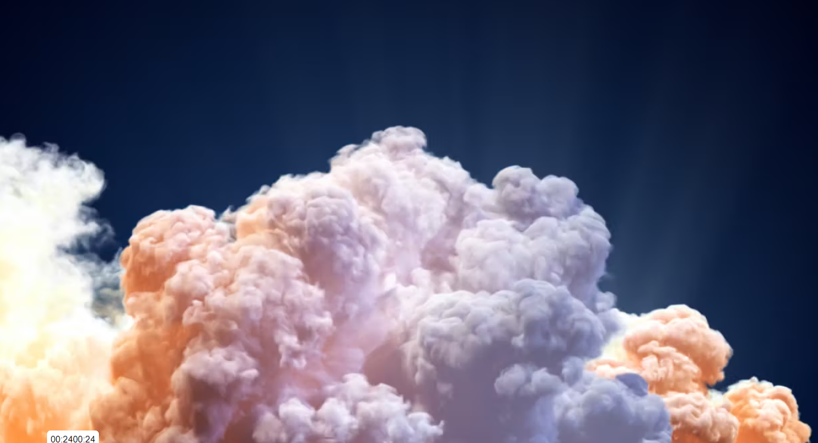
فعّالية 1
شَاهِدُوا الْفيلْمَ الْقَصِيْرَ التَّالِي
Notes:
למורה: מקרינים את הסרטון ומציגים לתלמידים את מטלת הצפייה: מה ראיתם? מה הרגשתם? ומה חשבתם? בסרטון רואים שיגור של מעבורת חלל. רואים את מכל הדלק ואת רקטות ההאצה. תמונה כזו מעוררת פליאה אודות העוצמה של הטכנולוגיה ותבונת האדם.

Slide 3
ماذا رَأيتُم؟
ماذا شَعرتُم؟
بِماذا فَكرتُم؟
Notes:
למורה: מבקשים מהתלמידים לדון בקבוצות על שלוש השאלות שמופיעות בשקופית (מה ראיתם?, מה הרגשתם?, מה חשבתם?). שאלות תיווך נוספות: מה מפתיע בסרטון?, מה עורר אצלכם את תחושת הפליאה (WOW)? בעזרת אילו מילים אנו מבטאים את רגש הפליאה? מטרת הסרטון היא להתפעל מתבונת האדם: יכולתו של האדם לפתור בעיות. במקרה זו הבעיה היא כיצד להסיע אנשים ומשאות לחלל?
פליאה: רגש, הדומה לתדהמה, שאנשים חווים כאשר הם עומדים אל מול דבר מה נדיר, בלתי צפוי. מילות פליאה: בָּל יְתֹאַר, יוֹצֵא דופן, כּוֹבֵשׁ את הלב, מַרְשים, עוצר נְשִׁימָה, קָסוּם, מַפְתִיעַ, מפליא, מדהים.
לאחר מכן משתפים את המחשבות והרגשות במליאה.

Slide 4
نَتَأملُ في ظاهِرةٍ
نَجمَع حَقائق
Notes:
מידע למורה: מקרינים שוב את הסרטון ומבקשים מהתלמידים להתבונן היטב ולנסות לגלות פרטים נוספים שלא שמו לב אליהם בצפייה הראשונה. מבקשים מהתלמידים לתאר את התופעה בעזרת הסעיפים שמופיעים בשקופית הבאה.

Slide 5
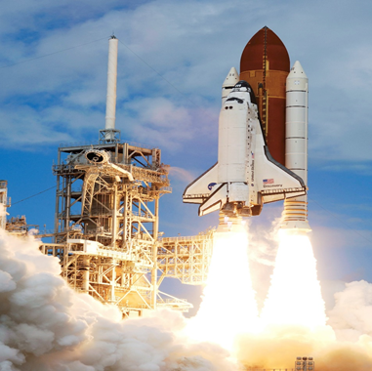
إطلاق مَكوك الفَضاء ديسكفري
نَتأمَلُ ونَكتَشِفُ
مًبنى مَكوك الفَضاء
(الحَجم، الشَكل، المادة المَصنوع مِنها)
أجزاء تابِعة للمَكوك الفَضائي
وَظيفة المَكوك الفَضائي
طَريقة الاطلاق
מעבורת החלל דיסקברי מתוך ויקיפדיה נחלת הכלל
Notes:
למורה: מקרינים תמונת מעבורת החלל על המסך. מבקשים מהתלמידים להתבונן בתמונה בעזרת הסעיפים שמופיעים בשקופית הבאה. מומלץ לבצע את הפעילות בקבוצות. לאחר מכן, לשתף את העמיתים במליאה. כל מעבורת היא מערכת הניתנת לשימוש חוזר המורכבת משלושה חלקים מרכזיים: המעבורת, מכל דלק נתיק, ורקטות ההאצה. חשוב לציין ולהסביר שהמעבורת ניתנת לשימוש חוזר.

Slide 6
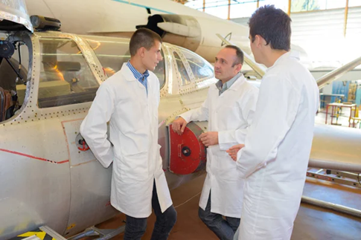
المَكوك الفَضائي كَحل تِكنولوجي
المَكوك الفَضائي هو مثال لِحَل تِكنولوجي.
لَقد بَنى المُهندسون المَكوك الفضائي بِمساعدة المَعرِفَة العِلمِية والهَندَسِيَة.
المَكوك الفَضائي هُوَ حَل تِكنولوجي لِنقلِ الأشخاصِ والأشياءِ (الحمولةِ) الى الفَضاءِ.

Slide 7
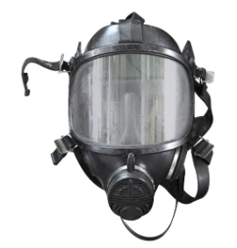
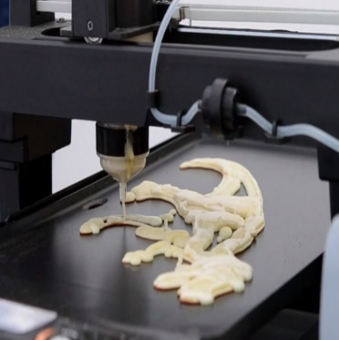
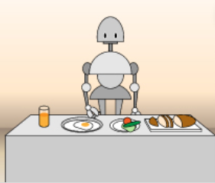
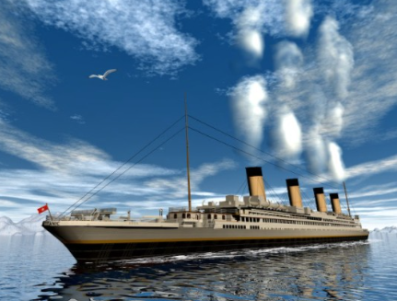
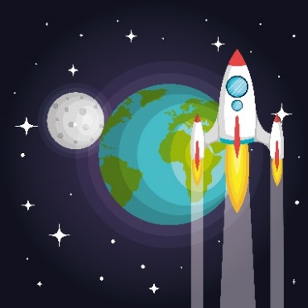
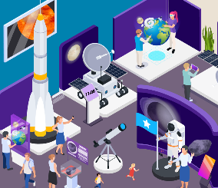
بنو البشرِ يَصْنَعونَ التكنولوجيا
مُهمة مُشاهَدة
اخذت الصور من المهام المحوسبة
Notes:
למורה: מטלת צפיה: מציגים לתלמידים את התמונות ומבקשים לבחור תמונה אחת מהם להשיב על השאלות: אילו מוצרים אנו רואים בתמונות? איך היו נראו החיים שלנו ללא מוצרים אלה? מבקשים מהתלמידים להביא דוגמאות נוספות של מוצרים טכנולוגיים שהם מכירים.

Slide 8
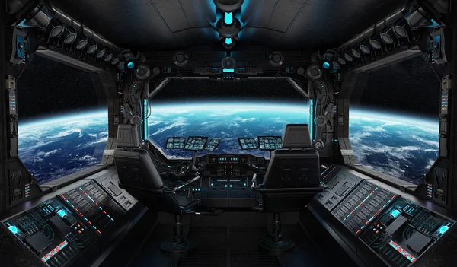
نتأمل في طريقة التفكير
ما الذي كان مثيرا للفضولِ؟
ما هو المثير للاهتمامِ؟
كيفَ نتعرف على حلٍ تكنولوجيٍ قائمٍ؟
نظرنا إلى المكوك الفضائي، وحددنا أجزاءه، وحددنا الأجزاء التابعة له.
تصرفنا كمهندسون باحثون.
غرفة التحكم في المكوك. في الواجهة نرى الكرة الأرضية

Slide 9
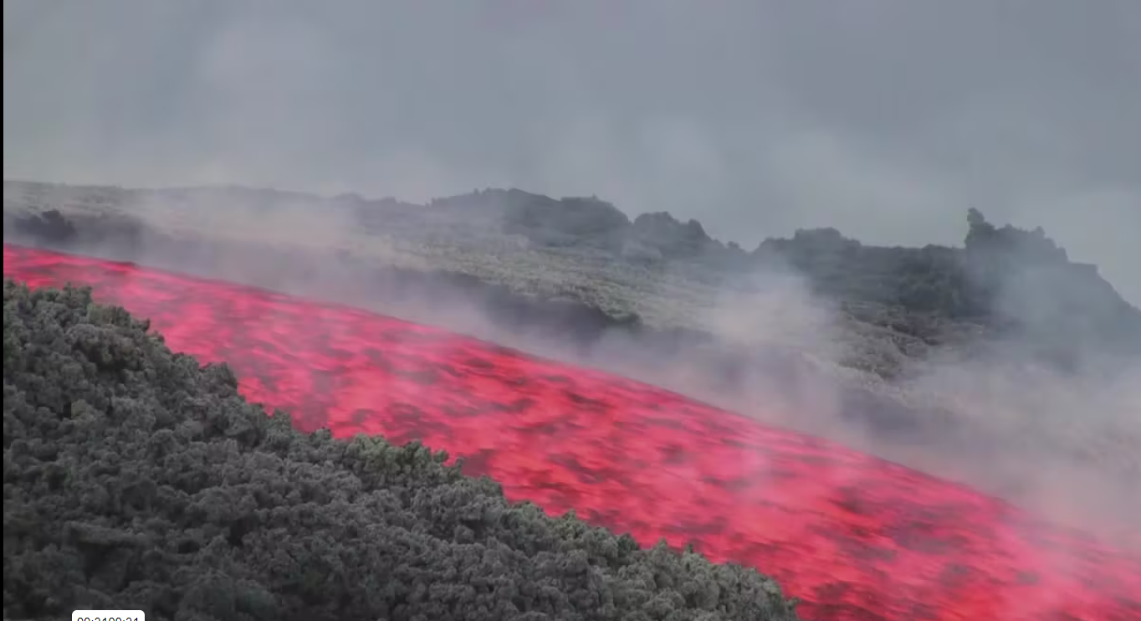
فعّالية 2
شَاهِدُوا الْفيلْمَ الْقَصِيْرَ التَّالِي
Notes:
מקרינים את הסרטון ומציגים לתלמידים את מטלת הצפייה שבשקופית הבאה: מה רואים?, מה מרגישים? ומה חושבים?

Slide 10
مَاذَا شَاهَدْتُمْ؟
مَاذَا شَعَرْتُمْ؟
بِمَاذَا فَكَّرْتُمْ؟
Notes:
למורה: מבקשים מהתלמידים לדון בקבוצות על שלוש השאלות שמופיעות בשקופית (מה ראיתם? , מה הרגשתם?, מה חשבתם?). שאלות תיווך נוספות: מה מפתיע בסרטון?, מה עורר אצלכם את תחושת הפליאה (WOW)? בעזרת אילו מילים אנו מבטאים את רגש הפליאה? הסרטון הזה מציג פליאה מתופעת טבע – התפרצות של הר געש.
בהתפרצות געשית מהפתח של הר הגעש (הלוע) פורצים החוצה אפר וגזים. מן הלוע קולח חומר מותך (נוזלי) לוהט בעל טמפרטורה גבוהה מאוד. לחומר המותך הלוהט קוראים לָבָה. הלבה זורמת מטה במורד ההר, מתקררת ומתמצקת לסלעי בזלת. סלעי בזלת בונים את המסלע בגליל ברמת הגולן בכרמל ובמכתש רמון. באזורים אלה הייתה פעילות געשית רבה ולכן מרובים בה סלעי הבזלת. השנה נלמד על סוגי סלעים ביניהם נלמד על סלע הבזלת.

Slide 11
نتأملُ في الظاهِرةِ مرةً اخْرى
Notes:
למורה: מזמינים את התלמידים לצפות שוב בסרטון, להתבונן בתופעה ולחשוב על שאלות שהיו רוצים לשאול בעקבות הצפייה.

Slide 12
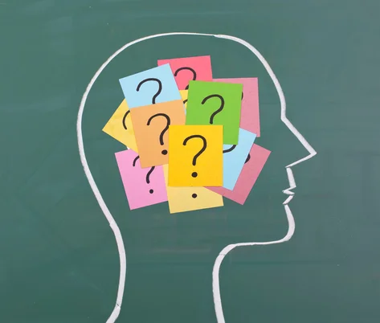
نَسألُ أسئلةً
لِماذا؟
ماذا
كَيف؟
كَيف؟
أينَ؟
مَتى؟
ما هو تأثير؟
ما هيَ العَلاقَة؟
ما هوَ تَفسير؟
Notes:
למורה: מזמינים את לשאול שאלות על התופעה בעזרת מילות השאלה ולאחר מכן לשתף במליאה. מומלץ לבצע את הפעילות בקבוצות.

Slide 13
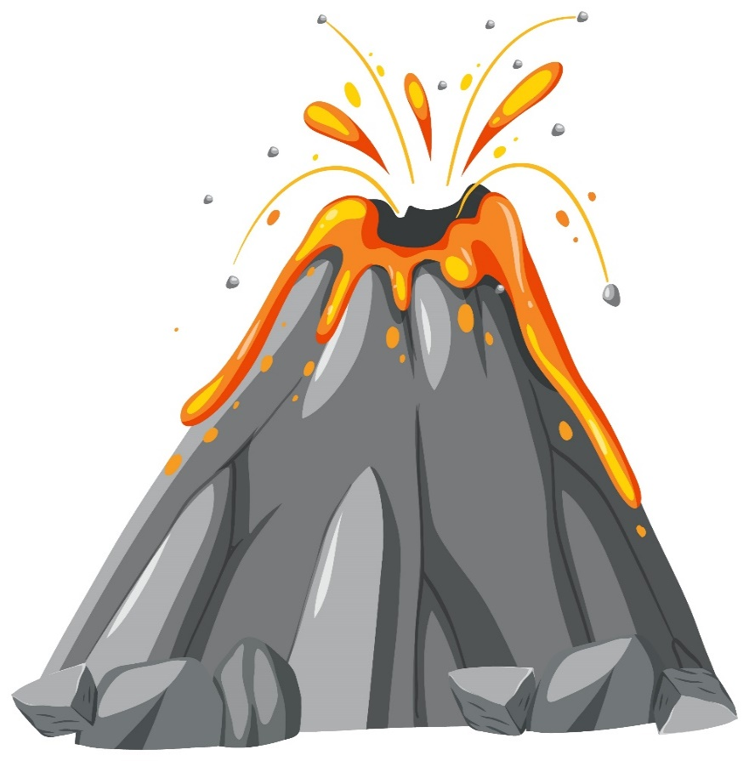
إعداد نَموذَج لبركان فعّال
نَضَع مِلعقتين كَبيرتين من صودا الخبز في الزجاجة.
نُضيف قَطرتين مِن صَبغة الطعام الحَمراء إلى الزجاجة ونَخلطها.
نضيف سائل غسيل الصحون إلى الزجاجة ونخلطه.
نضعُ 1/3 كوب من الخلِ في الزجاجةِ.
الحذر!
المعلم\ة فقط يجري\ تجري هذه التجربة.
Notes:
למורה: את הדגם של הר געש מתפרץ עורכים בהדגמה. העיקרון מבוסס על תגובה בין הסודה לשתייה והחומץ. כתוצאה מהתגובה נפלט הגז פחמן דו-חמצני. הגז שנפלט מקציף את סבון הכלים וכל התמיסה זורמת החוצה. הבקבוק מדמה את ה"צינור" בהר שדרכו עוברים הגזים והחומרים המגמתיים המותכים. פתח הבקבוק מדמה את הלוע. הנוזל המוקצף שזורם החוצה מדמה את הלבה שנשפכת.
ציוד וחומרים: בקבוק עם פתח צר (כמו בקבוק יין), כפית, 1/3כוס חומץ, 2 כפות אבקת סודה לשתייה, כפית סבון נוזלי, חצי כוס מים, 2 טיפות צבע מאכל או מעט צבע גואש, מגש.

Slide 14
فعّالية3
مَاذَا سّنَتَعَلَّمُ فِي هَذِهِ السَّنَةِ؟
Notes:
למורה: מציגים לתלמידים את נושאי הלימוד המרכזים (מופיעים בכריכת הספר)

Slide 15
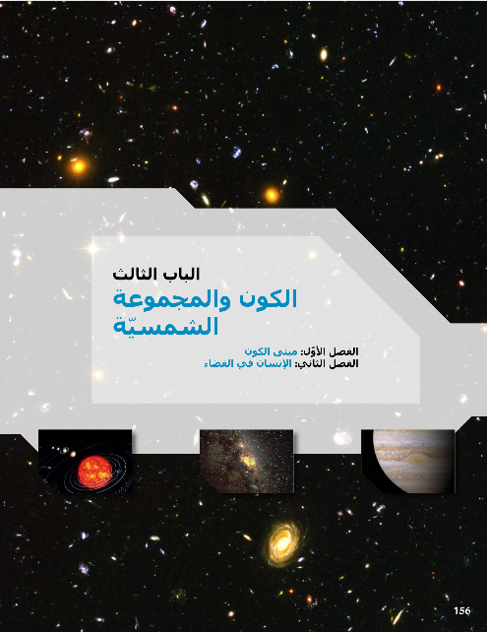
ماذا يوجدُ في الكتابِ؟
Notes:
למורה: מבקשים מהתלמידים לדפדף ולעיין בספר ולגלות בהן דברים מעניינים ומסקרנים. אפשר גם לכוון לנושאים חדשים שאינם מוכרים להם. אפשר לחלק את הכיתה לארבע קבוצות. כל קבוצה תתמקד באחד השערים. לאחר מכן, משתפים במליאה.

Slide 16
مَوْقِعُ بِنَظْرَةٍ مُحَوْسَبَةٍ
Notes:
למורה: במבט מקוון הוא מרחב למידה היברידי, חדשני ועשיר להוראת מדע וטכנולוגיה בכיתות א-ו. במרחב הלמידה ספרים דיגיטליים בתקן מתקדם של סדרת הלימוד "במבט חדש" ויחידות תוכן דיגיטליות.

Slide 17
كِتابٌ مُحَوْسَبٌ
Notes:
למורה: הספרים הדיגיטליים כוללים שכבות מידע לתמיכה בתוכן המופיע בספרים וכן מערכת לניהול הלמידה.

Slide 18
وِحْدَاتٌ تَعلِيْمِيَّةٌ مُحَوْسَبَةٌ
عِدَّةُ أَمْثِلَةٍ
Notes:
למורה: יחידות התוכן כוללות משימות לימודיות אינטראקטיביות המיועדות להבניית תשתית מושגית מעמיקה במדע ובטכנולוגיה, מיומנויות חשיבה מסדר גבוה, תהליכי חקר ופתרון בעיות וערכים. למשימות נלווית מערכת לניהול הלמידה.

Slide 19
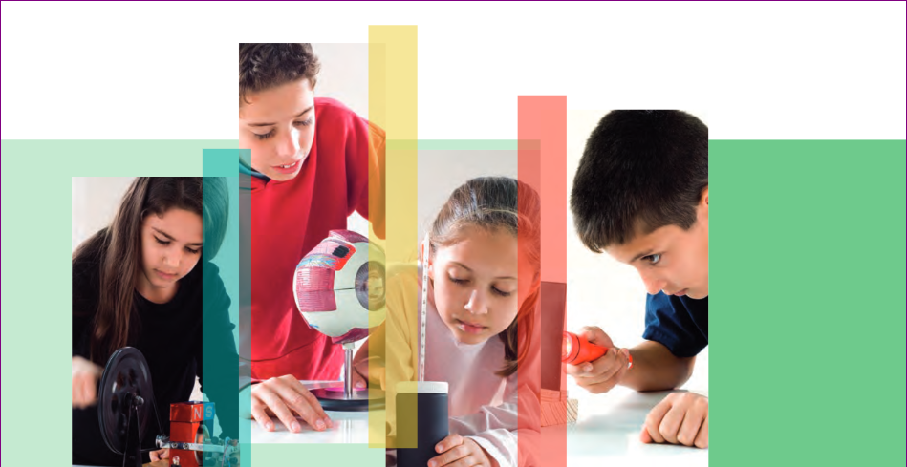
تَمَّ وَلَمْ يَكْتَمِلْ

